Slide 1
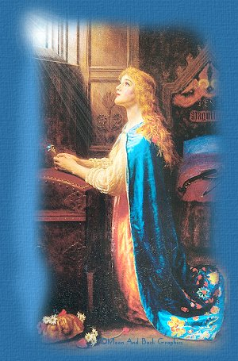
דרך חיים

Slide 2
בת הטבח התלוננה בשיחה עם אביה על הקושי בהתמודדות עם בעיות החיים.

Slide 3
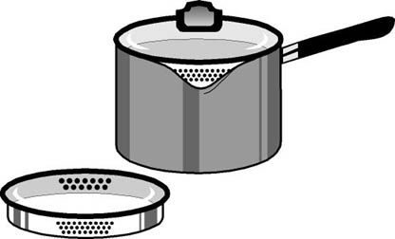
הטבח הובילה למטבח והראה לה שלושה סירים בהם רתחו מים.

Slide 4
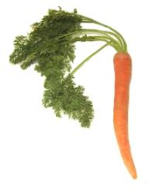
בסיר הראשון הוא שם גזר.

Slide 5
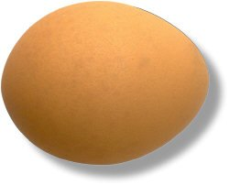
בסיר השני הכניס ביצה.

Slide 6
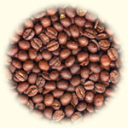
בסיר השלישי שפך גרגירי קפה.

Slide 7
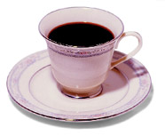
לאחר זמן מה שלף הטבח את הגזר מן הסיר ושם אותו בצלחת, דג את הביצה מן המים הרותחים והניח אותה בקערה, סינן את גרגרי הקפה ומזג בספל.

Slide 8
הביט בביתו ושאל: "מה את רואה, יקירתי?"

Slide 9
הבת התקרבה לשולחן ובחנה את התוצרים: הגזר היה רך ונמעך. היא קילפה את הביצה, שהייתה קשה. הקפה הדיף ריח נפלא וטעמו היה טוב ומענג.

Slide 10
אמר הטבח לביתו: "כך הם בני אדם שונים המתמודדים עם קושי זהה. המים הרותחים הם אותו מצב נתון עבור שלושת החומרים.

Slide 11
הגזר, שהגיע למים קשה, התרכך עד מאד וניתן עכשיו לפורר אותו בקלות.

Slide 12
הביצה, שהגיעה עדינה ונוזלית תחת קליפתה הדקה, התקשתה כולה.

Slide 13
פולי הקפה, לעומת זאת, הם ייחודיים! לאחר שהותם במים הרותחים הם הפכו את המים עצמם למוצר משובח.

Slide 14
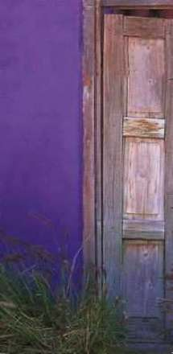
לאיזה מהם את דומה, בתי היקרה? כאשר בעיות מגיעות למפתן דלתך, איך את מגיבה?

Slide 15
כגזר שנראה חזק אך מאבד תכונותיו במצבי לחץ?

Slide 16
כביצה בעלת אופי עדין שמקשה את ליבה לאחר פיטורים, גירושים, מוות של אדם אהוב? שנראית אותו דבר מבחוץ אך ליבה ונשמתה התקשו עד מאוד?

Slide 17
או אולי כמו פולי קפה, אשר תפקידך בחיים להפוך את המצב הכואב לדבר הטוב ביותר שניתן?

Slide 18
הקפה מגיע לתכונותיו הטובות ביותר עת שהמים בשיא הרתיחה.

Slide 19
בשביל להיות פול קפה צריך רק לזכור כי לכל מה שקורה בחיים יש סיבה... לנו נשאר רק לגלות מה היא וללמוד ממנה."

Slide 20
ותחשבו על זה...

